Slide 1
Bantalan

Slide 2
OUTPUT :
Mahasiswa dapat menjelaskan fungsi bantalan dalam konstruksi jalan rel
Mahasiswa dapat menjelaskan perbedaan tipe bantalan serta penggunaan yang tepat sesuai peruntukkannya

Slide 3
OUTLINE
Fungsi bantalan
Pemilihan jenis bantalan
Tipe Bantalan dan persyaratan teknisnya

Slide 4
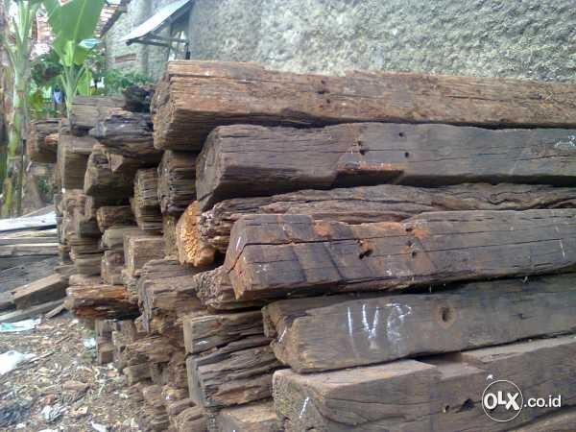
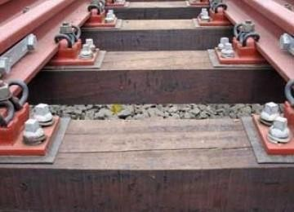
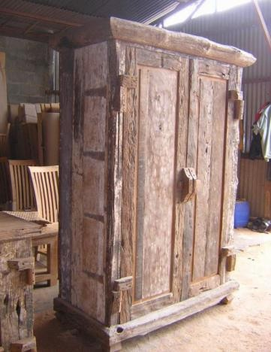
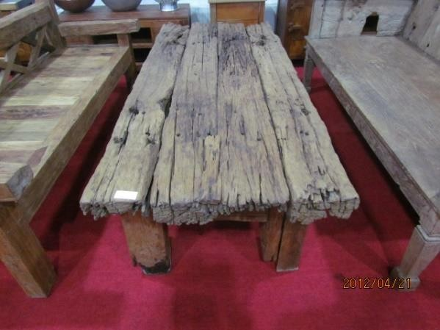
Apa fungsi bantalan rel , khususnya di Indonesia ????

Slide 5

1. Mendukung rel dan meneruskan beban dari rel ke balas dengan bidang sebaran beban lebih luas sehingga memperkecil tekanan yang diterima oleh balas
FUNGSI BANTALAN
Mengikat rel (dengan penambat) sehingga gerakan rel arah horizontal tegak lurus sumbu sepur atau yang serah sumbu sepur dapat ditahan
Memberikan stabilitas kedudukan sepur di dalam
balas
Menghindarkan kontak langsung antara rel dengan air tanah

Slide 6

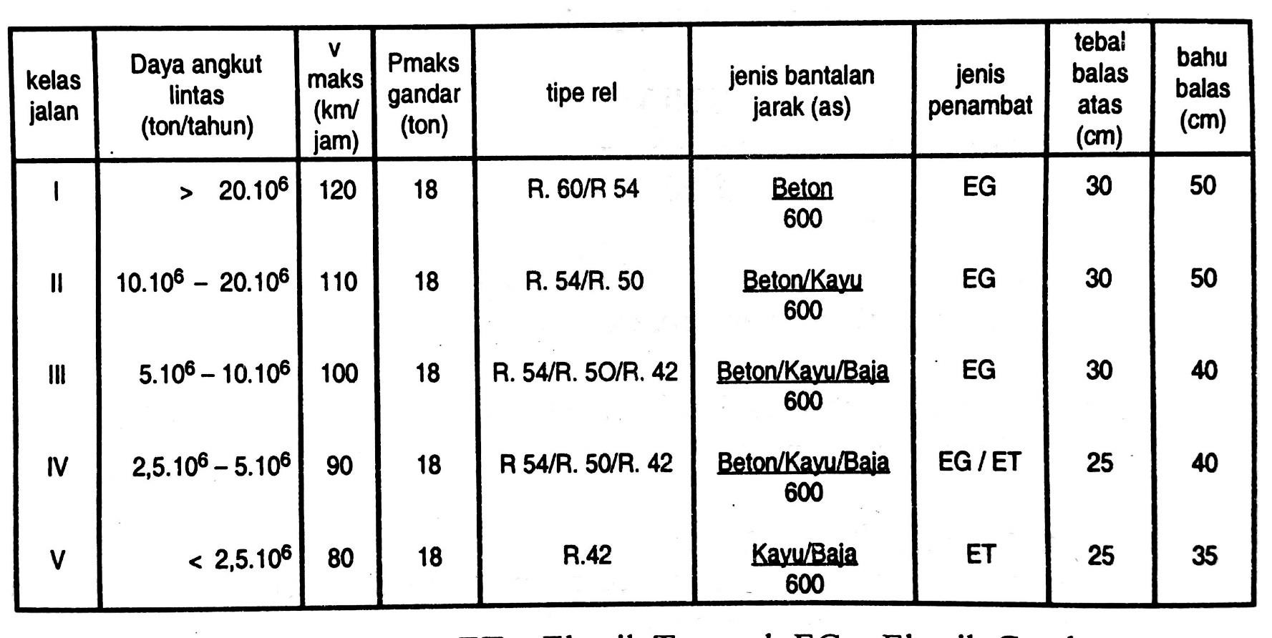
PEMILIHAN JENIS BANTALAN
Pemilihan jenis bantalan sangat dipengaruhi oleh :
Kelas jalan menurut peraturan konstruksi yang berlaku
Penggunaan jembatan

Slide 7
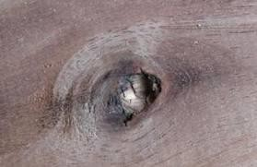
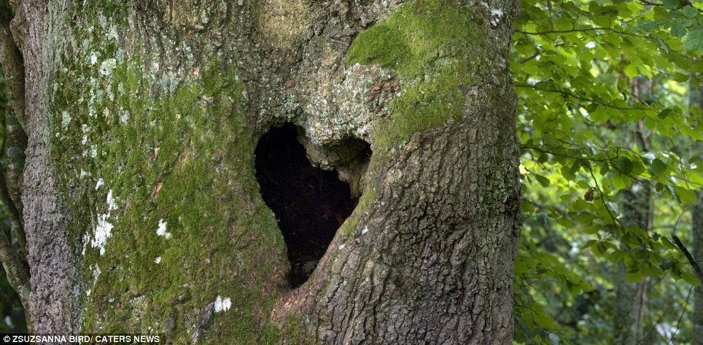
Bantalan Kayu
Persyaratan umum bantalan kayu :
Mudah dibentuk dan mudah didapat (khususnya di Indonesia)
Harus keras sehingga mampu menahan tekanan dan penambat tidak mudah lepas
Utuh dan padat
Tidak terdapat mata kayu
Tidak mengandung unsur kimia yang berpengaruh pada komponen jalan rel yang terbuat dari baja
Tidak ada lubang bekas ulat atau binatang lain
X
X

Slide 8
SYARAT TEKNIS
Kayu harus terbuat dari kayu mutu A dengan kelas kuat I atau II atau III dan kelas awet kayu I atau II
Kayu Mutu A
  Kayu harus kering udara
  Besar mata kayu tidak melebihi 1/6 darilebar bantalanm dan tidak lebih dari 3.5 cm
  Tidak boleh mengandung wanylak > 1/10 tinggi bantalan
  Miring arah serat (tg α) < 1/10
  Retak2 arah radial < 1/5 tebal bantalan

Slide 9
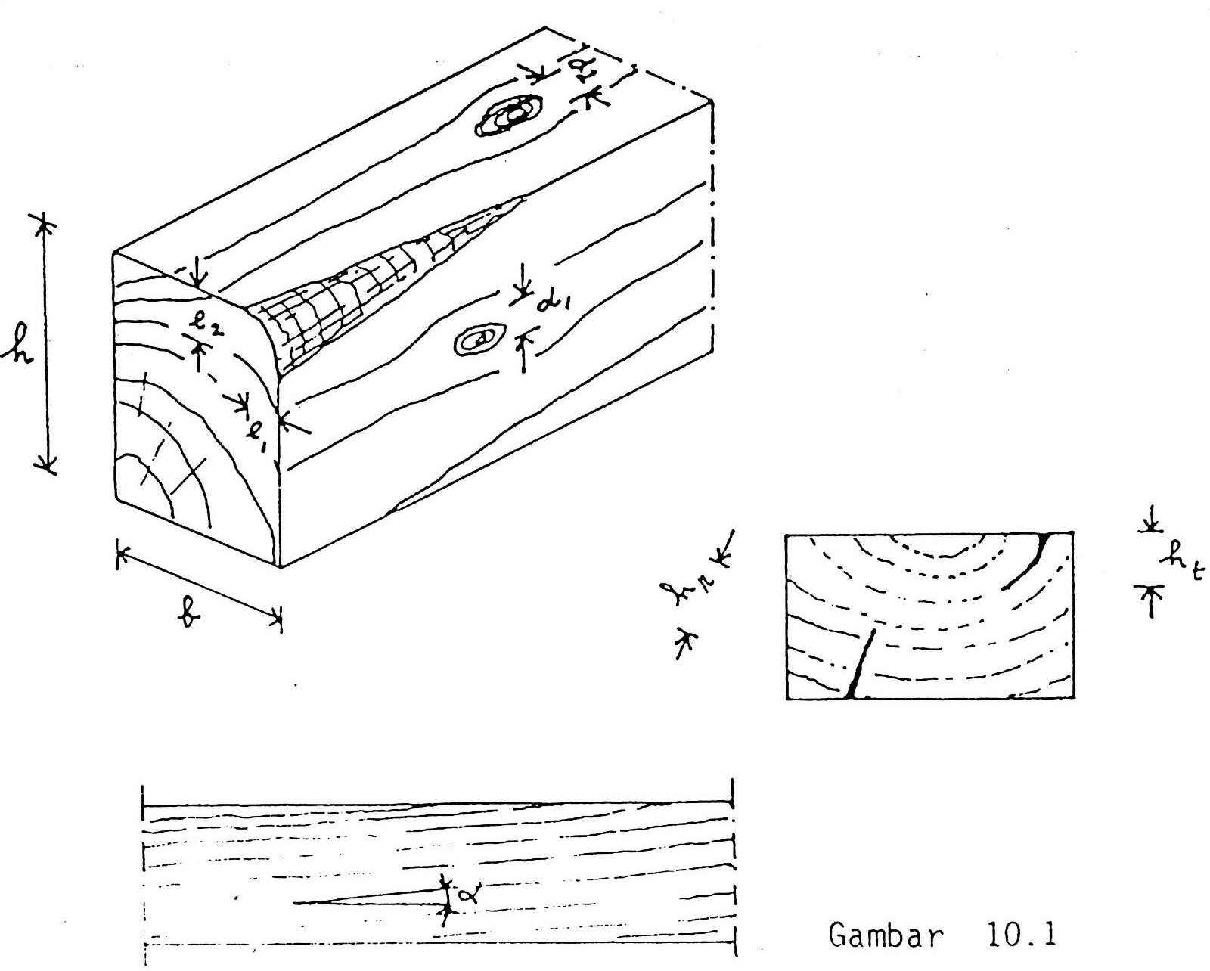

Slide 10
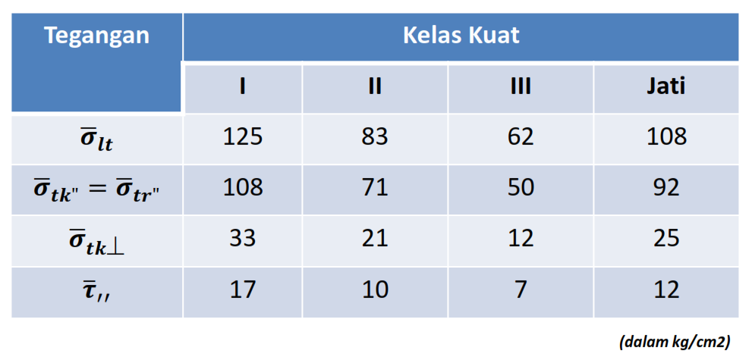
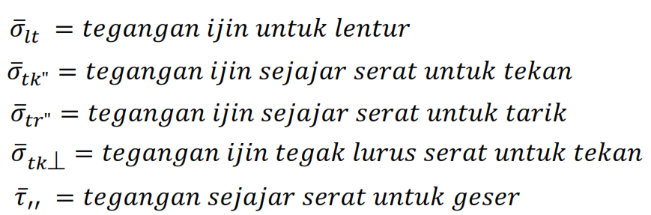
2. Tegangan yang diperkenankan untuk kayu mutu A pada konstruksi tidak terlindung, tetapi dapat mengering dengan cepat :

Slide 11
3. Keawetan alamiah dari kayu kelas awet I dan II :
 | Kelas Awet
 | I | II
Selalu berhubungan dengan tanah lembab | 8 tahun | 5 tahun
Serangan oleh rayap | Tidak | Jarang
Serangan oleh bubuk kayu kering | Tidak | Tidak
4. Nilai momen maksimum adalah sebagai berikut
:
Kelas Kayu | Momen Maksimum (kg.m)
I II | 800 530

Slide 12

DIMENSI BANTALAN KAYU
Tinggi
Lebar
 | Panjang (mm) | Lebar (mm) | Tinggi (mm)
Bantalan kayu di jembatan | 1800 (+40. -20) | 220 (+20.-10) | 200 (+10, -0)
Bantalan kayu di jalan lurus | 2000 (+40. -20) | 220 (+20.-10) | 130 (+10, -0)

Slide 13
Kelebihan
Elastisitas baik, mampu meredam getaran, sentakan dan kebisingan
Ringan dan mudah dibentuk sesuai ukuran yang
dikehendaki
Penggantian bantalan mudah dilakukan
Kekurangan
Akibat dari pelapukandan serangan rayap maka
umur bantalan menjadi berkurang
Bahan mudah terbakar
Untuk menambah keawetan bantalan kayu, dianjurkan menggunakan pelat landas agar mengurangi kerusakan akibat beban dinamis

Slide 14
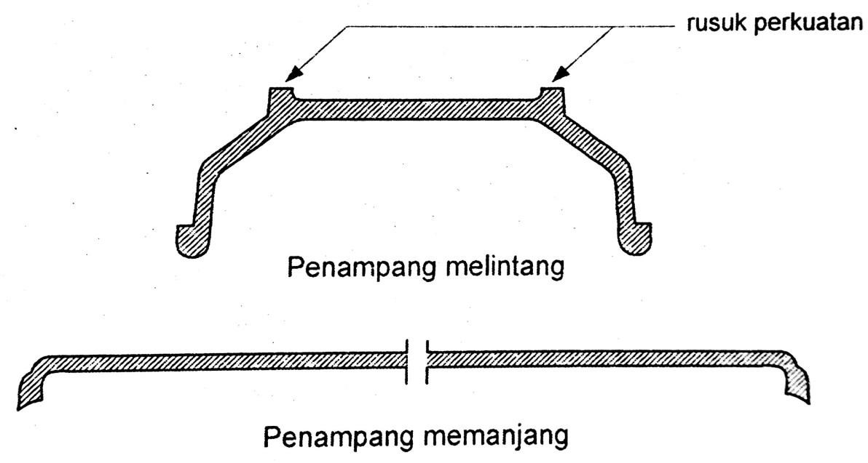
Bantalan besi/baja
Bentuk penampang melintang bantalan baja harus memiliki kait ke arah luar pada ujung bawahnya dan bentuk penampang memanjang harus memiliki kait ke arah dalam pada ujung bawahnya

Slide 15
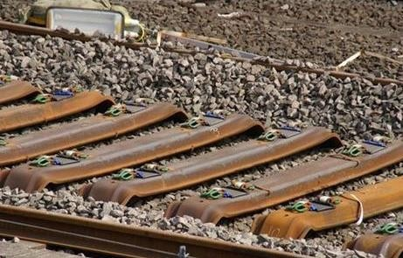
SYARAT KEKUATAN BANTALAN BAJA
Bantalan baja minimal harus mampu menahan momen sebesar 650 kgm, baik pada bagian tengah bantalan maupun bagian bawah rel
Tegangan ijin minimal adalah 1600 kg/cm²
Momen tahanan bantalan baja minimal 40.6 cm³

Slide 16
Kelebihan
Ringan, mudah diangkut
Tidak mudah lapuk dan bebas serangan rayap
Elastisitas besar, sehingga retak-retak seperti pada bantalan kayu dan beton dapat dihuindarkan
Pada balas yang baik, umur layanan dapat mencapi 30-40 tahun
Harga relative murah
Kekurangan
Dapat korosi dan berkarat (dan bila hal ini terjadi
maka akan mudah retak)
Konduktor listrik, sehingga tidak cocok digunkan untuk kereta listrik

Slide 17
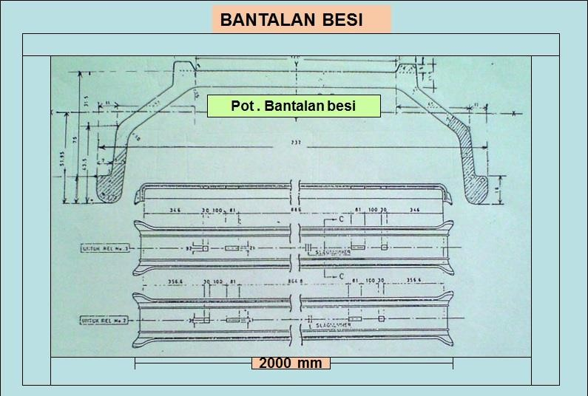
Dimensi Bantalan baja
Panjang = 2.000 mm Lebar atas = 144 mm Lebar bawah 232 mm Tebal baja minimal 7 mm

Slide 18
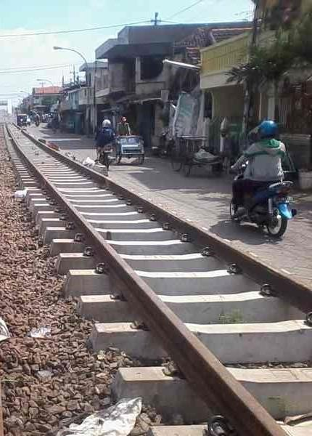
Bantalan Beton
Bantalan beton memiliki stabilitas baik, umur lama, biaya pemeliharan rendah dan komponen yang sedikit.
Berat bantalan 160- 200 kg/buah sehingga memiliki tahanan vertikal, lateral dan longitudinal yang baik.
Pemakaian bantalan beton digalakkan mengingat bantalan kayu semakin sulit.

Slide 19
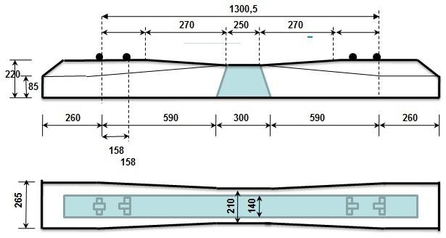
Bantalan Beton
Bantalan beton Pratekan di Sumatera
( Proyek KP3 BAKA )
Bantalan Beton Pratekan adalah merupakan satu blok yang
diperkuat secara khusus dengan kawat baja tegangan tinggi
Bantalan beton Pratekan memberikan keelastisan yang baik dan
daya tekan yang baik terhadap terjadinya retakkan
Kawat ditegangkan sebelum pembetonan dimulai dan dipertahankan selama pembekuan beton

Slide 20
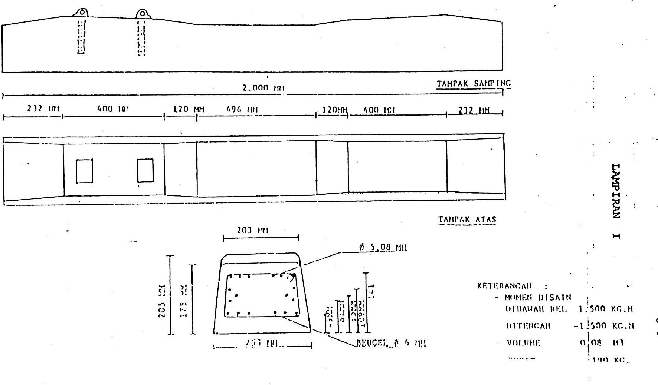
BANTALAN BETON PRATEKAN PT.WIKA

Slide 21



Bantalan Beton
Menurut bentuk geometriknya, terdapat dua tipe bantalan beton , yaitu bantalan beton blok tunggal dan blok ganda. Namun yang umum digunakan di Indonesia adalah bantalan beton blok tunggal
Sedangkan bantalan beton blok tunggal dibedakan menjadi post tension dan pra tension
Ide pembuatan beton pratekan bermula dari usaha mengurangi retak pada bagaian yang mengalami tegangan Tarik.
Pada bantalan beton pratekan, setelah beban lewat, retakan itu relative merapat kembali karena adanya gaya tekan dari kabel-kabel pratekannya

Slide 22
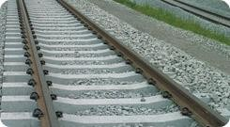
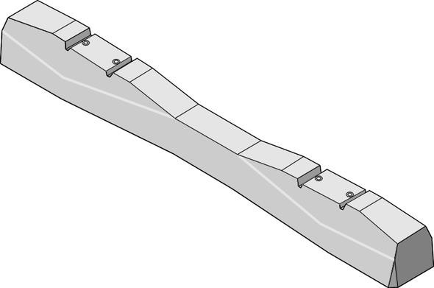
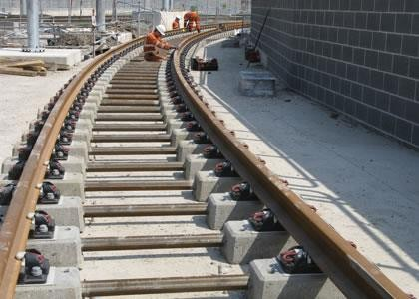
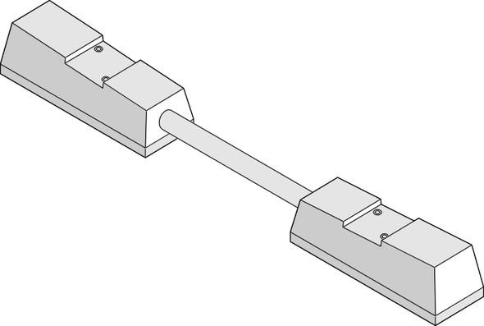

Slide 23
Jarak Bantalan Beton
Jarak bantalan dipengaruhi oleh hal-hal sebagai
berikut :
Tipe ,potongan, melintang dan kekuatan rel
Jenis dan kekautan bantalan
Balas tempat bantalan diletakkan
Beban gandar,volume dan kecepatan kereta api
Secara praktis di Indonesia digunakan jarak bantalan sebagai berikut :
Pada lintas lurus = 60 cm
Pada lengkung = 60 m (diukur dari rel terluar)

Slide 24
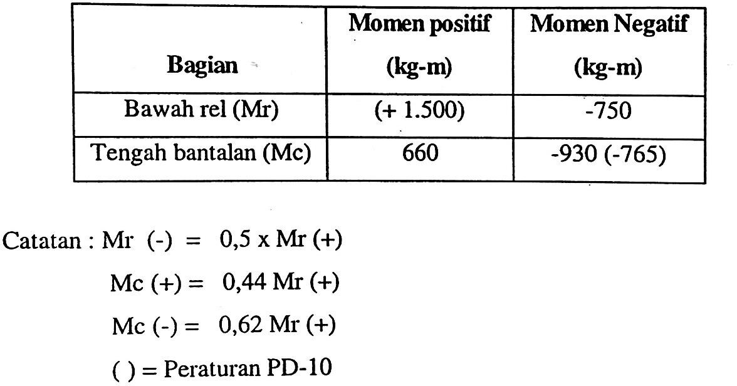
Persyaratan bahan Bantalan Beton
Kuat tekan sebesar 500 kg/cm2
Mutu baja tulangan geser > U-24
Mutu baja partegang memiliki tegangan putus minimum 17000kg/cm2
Memiliki berat 160 – 200 kg
Bantalan beton pratekan pretesnsion dan pratekan harus dapat memikul momen sebesar :

Slide 25
Kelebihan
Stabilitas baik
Cocok untuk kecepatan dan frekuensi kereta api yang tinggi
Umur konstruksi lebih panjang.
Biaya pemeliharaan yang rendah.
Pengendalian mutu bahan lebih mudah.
proses pembuatannya relatif mudah pembuatannya.
Komponen lebih sedikit dibandingkan dengan jenis lainnya.
Kekurangan
Kurang memiliki sifat elastik dibandingkan bantalan kayu dan besi.
Pemasangan secara manual sukar karena beratnya bantalan.
Kemungkinan terjadinya kerusakan pada saat mobilisasi ke lokasi dari pabrik.
Memiliki masalah kebisingan dan getaran karena sifatnya yang
kurang mampu menahan getaran.
Nilai sisa konstruksi kemungkinan negatif.

Slide 26
Persyaratan bahan Bantalan Beton
Bentuk penampanng bantalan beton harus menyerupai trapezium, dengan luas penampang bagian tengah bantalan tidak kurang dari 85% luas penampanng bagian bawah rel
Pusat berat baja prategang diusahakan sedekat
mungkin dengan pusat berat beton
Perhitungan kehilangan tegangan awal pada gaya prategang cukup diambil 25% gaya prategang awal , kecuali jika ada hitungan teoritis maka dapat diambil selain 25%

Slide 27
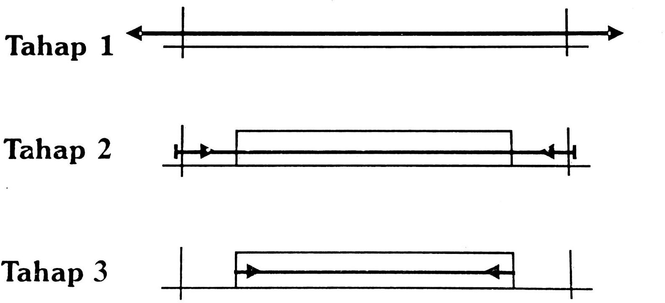
PRETENSIONED: tendon dari komponen struktur yang akan diprategangkan, ditegangkan dengan pertolongan alat bantu sebelum beton dicor atau sebelum beton mengeras sampai tegangan yang diinginkan dan gaya prategang dipertahankan sampai beton cukup keras
Contohnya bantalan WIKA , Adhi Karya, BSD , Bv-53 (Jerman) dan Dow Mac (Inggris)

Slide 28
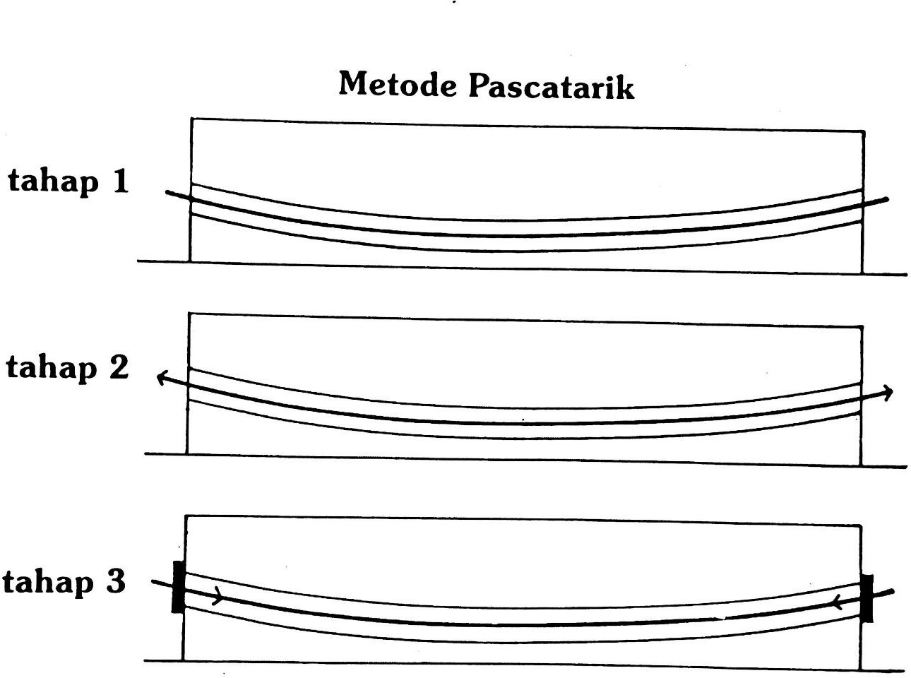
POST TENSIONED : komponen struktur beton dicetak dahulu dengan menempatkan saluran tendon, setelah beton cukup keras, tendon ditarik samapi tegangan tang dikehendaki
Contohnya bantalan B-55 (Jerman)

Slide 29






Perencanaan Bantalan beton
Momen lentur yang terjadi pada bantalan akan
menyebabkan terjadinya tegangan tarik dan tekan
Karena tegangan tarik ijin beton sangat rendah, sehingga pada balok balok diberi gaya tekan
Persamaannya :
𝑵 𝑴 × 𝒚
𝑰
𝝈 = − ±
𝑨
Gaya tekan N dihasilkan oleh kabel yang ditarik terlebih dahulu sehingga kabel bertambah panjang dan apabila dilepas akan berusaha memendek yang diitahan oleh beton sedangkan M dihitung berdasarkan teori balok di atas tumpuan elastis

Slide 30
TEGANGAN IJIN BETON
Mutu beton | Tegangan ijin tekan (kg/cm2) | Tegangan ijin Tarik (kg/cm2)
K - 350 | 120 | 17.5
K - 500 | 200 | 35

